Slide 1




Présentation des résultats 12 février 2026
LE THINK TANK
DE LA DÉCARBONATION
DE L’ÉCONOMIE

Slide 2
Programme
18h30 - Mots d’introduction
Jean-Louis Grosse-Delasalle, Président, Macif
Jean-Marc Jancovici, Président, The Shift Project
18h40 - Présentation des résultats
19h30 - Table ronde
Jean-François Vigier, Vice-président de l’Association des maires de France et des présidents d’intercommunalité (AMF)
Jean Révéreault, Vice-président d’Intercommunalités de France
Agnès Lory, Association des maires ruraux de France (AMRF)
20h15 - Questions & Réponses
20h30 - Clôture du webinaire

Slide 3
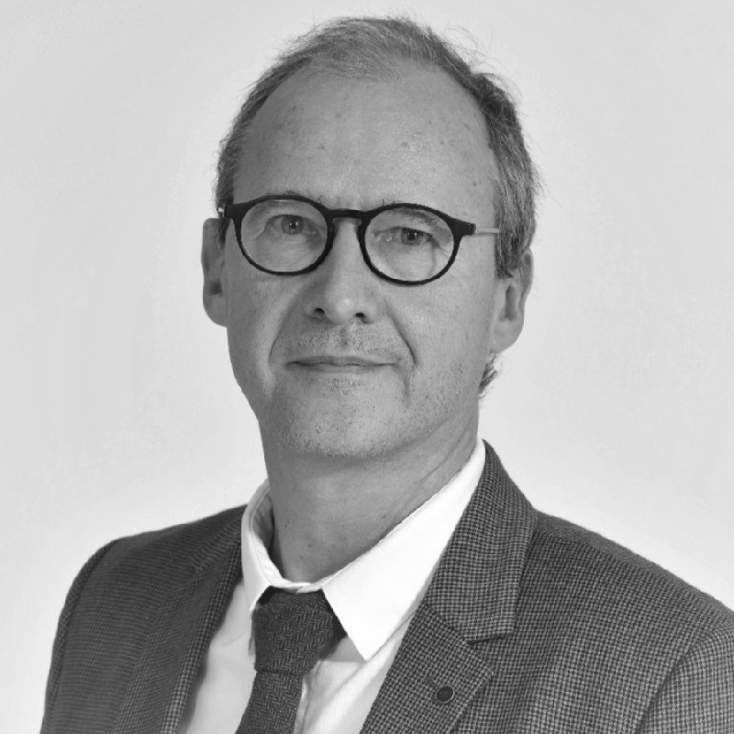
Mot d’introduction
Jean-Louis Grosse-Delasalle
Président de la Macif

Slide 4
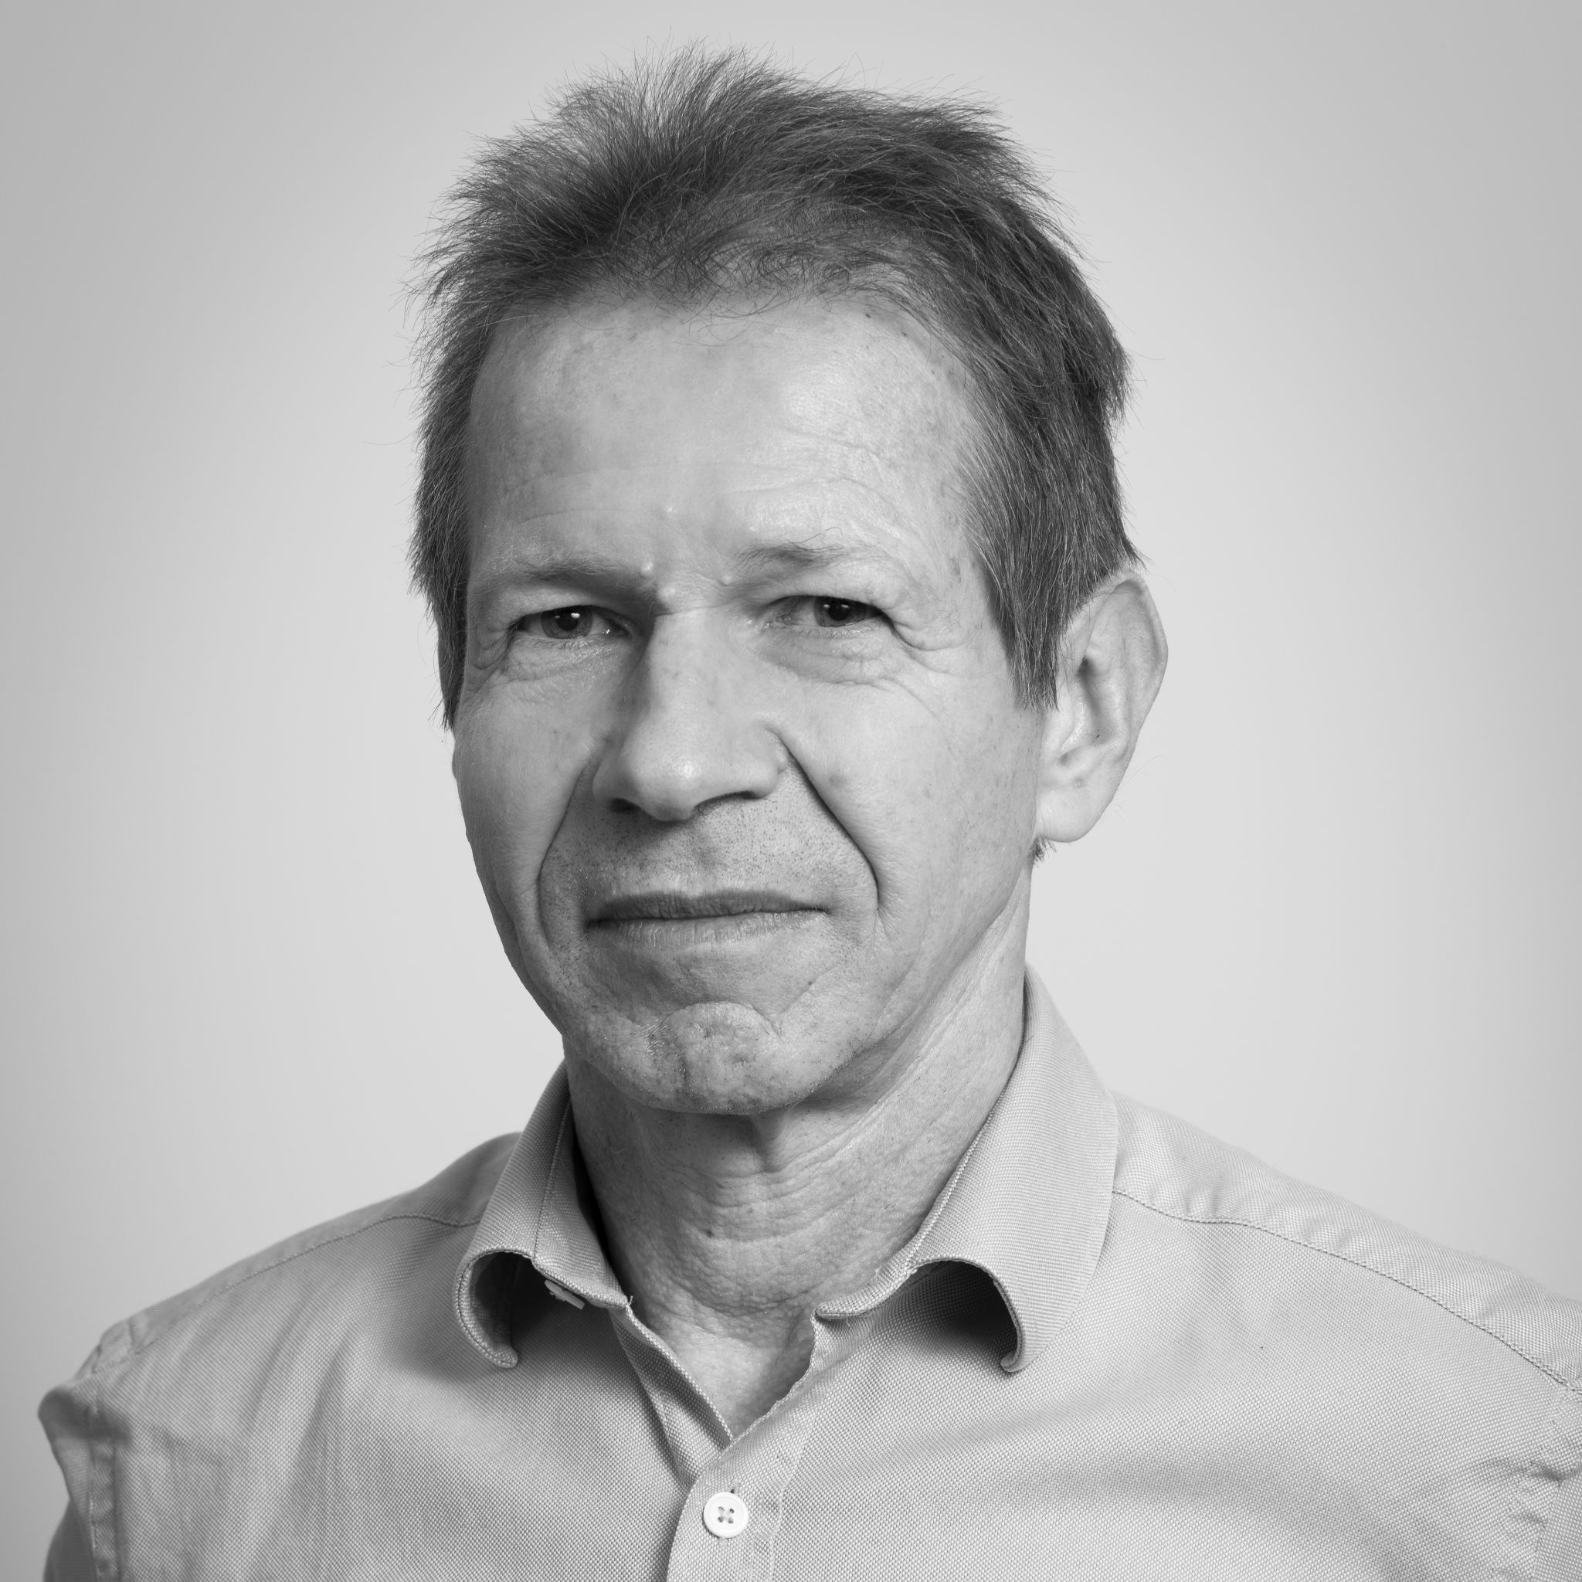
Mot d’introduction
Jean-Marc Jancovici
Président du Shift Project

Slide 5

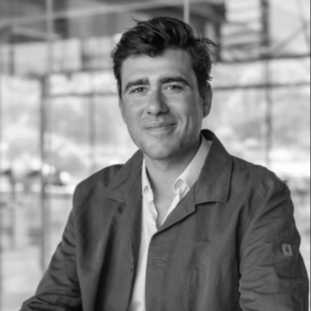

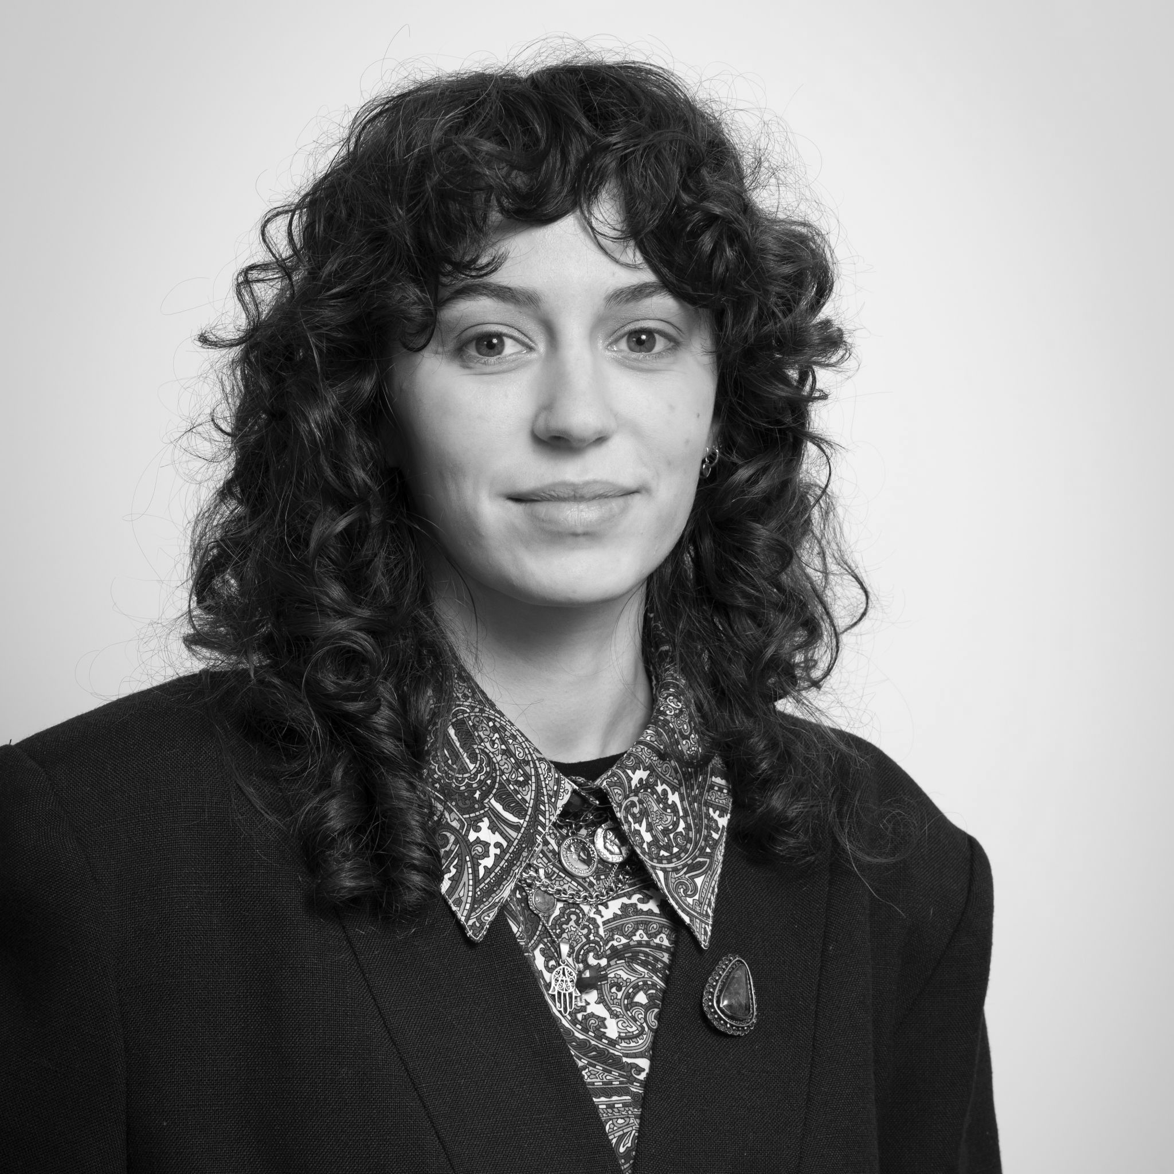

L’équipe
Amélie Burguière
Charles Thierry
Co-pilote
Grande Consultation
Co-pilote
Grande Consultation
Emma Stokking
Lila Wolgust
Jason Saniez
Cheffe de projet
Chargée de projet
et communication
Coordinateur de programme

Slide 6
Contexte et Méthode
01

Slide 7




The Shift Project, c’est quoi ?
le think tank
de la décarbonation de l’économie
une association d’intérêt général guidée par la rigueur scientifique
éclairer & influencer les débats sur la transition énergétique

Slide 8

La double contrainte carbone
De l'autre, la contraction inéluctable de l'approvisionnement pétrolier nécessite de l'anticiper, donc de réduire la consommation de pétrole avant qu'elle ne diminue de force
D'un côté, le changement climatique nous engage à réduire nos émissions
de gaz à effet de serre pour réduire son intensité

Slide 9






Contexte de l’enquête
Programme Territoires,
climat & énergies
Programme d’actions collectivités territoriales
Rencontres avec les listes
Débats de candidats
Conférences et sensibilisation
Partenaire du programme Territoires, climat et énergies
Interroger les élus sur leur rapport aux enjeux
énergie-climat
1. Préoccupations face aux enjeux
2. Motivations à agir
3. Freins rencontrés
4. Attentes exprimées

Slide 10






Etape #1: phase qualitative
Objectifs
Cerner les motivations et les freins pour construire un questionnaire pertinent pour la phase quantitative
Disposer de contenus pour nuancer ou valider les résultats issus de la phase quantitative
Une méthode éprouvée à la suite des différentes « Grandes Consultations » menées par les Shifters :
Un support d’entretien semi-directif unique
Une équipe de Shifters interviewers motivés et répartis sur toute France
Un comité de pilotage bénévole aux profils divers et complémentaires

Slide 11
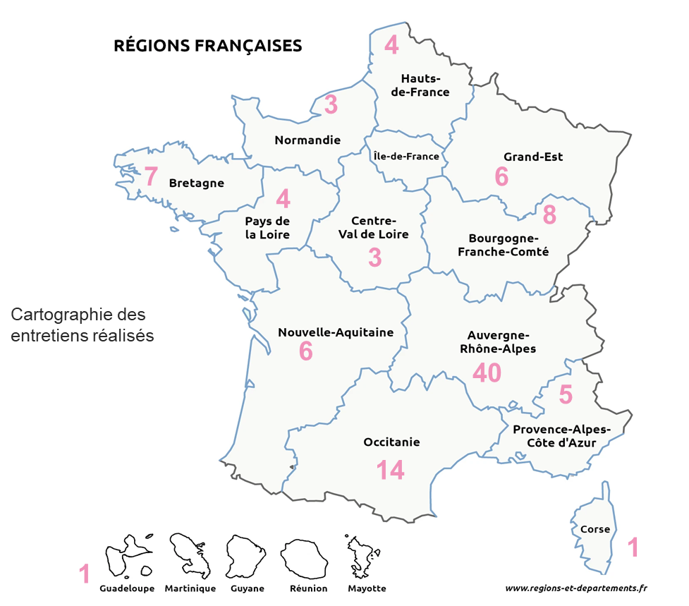
Etape #1: phase qualitative
9
36 interviewers actifs et formés
109 entretiens semi-directifs menés sur 3 mois (juin-août 2025)
Principalement des maires; grande diversité de typologie d’élus et de territoires

Slide 12




Etape #2 : Phase quantitative
Questionnaire en ligne ouvert du 13 octobre 2025 au 7 janvier 2026 via le logiciel Sphinx
Diffusion massive via le réseau des bénévoles Shifters : mailing, sollicitations directes

Slide 13








Etape #2 : Phase quantitative
Relais via des associations d’élus nationales et locales, présence au Congrès des maires

Slide 14
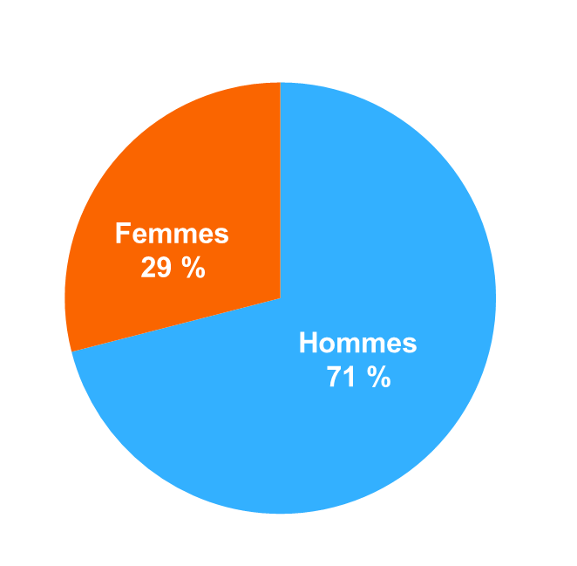
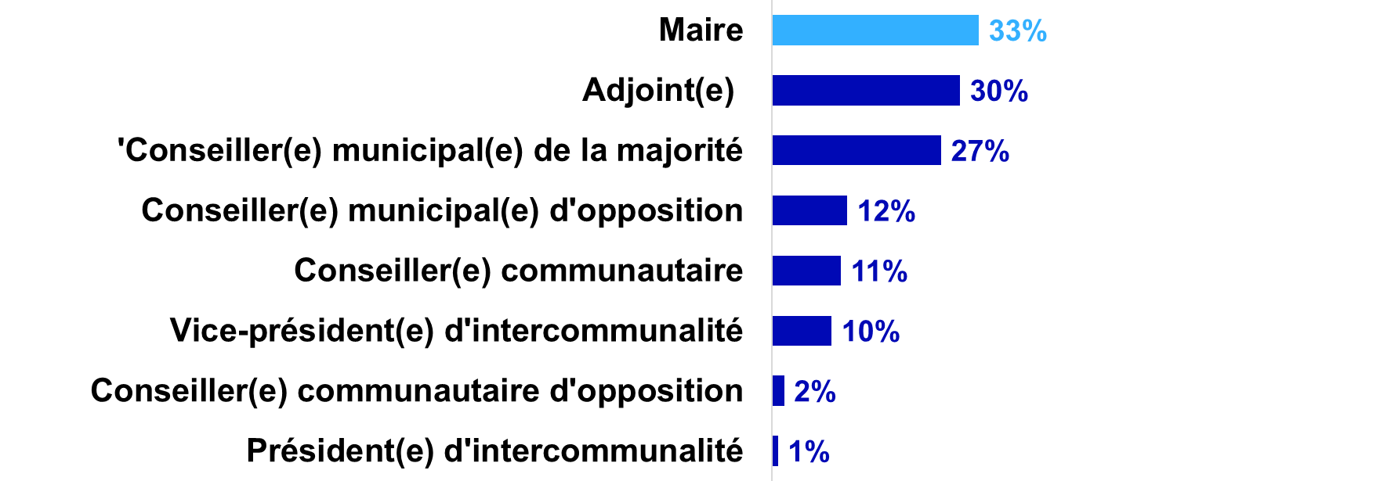
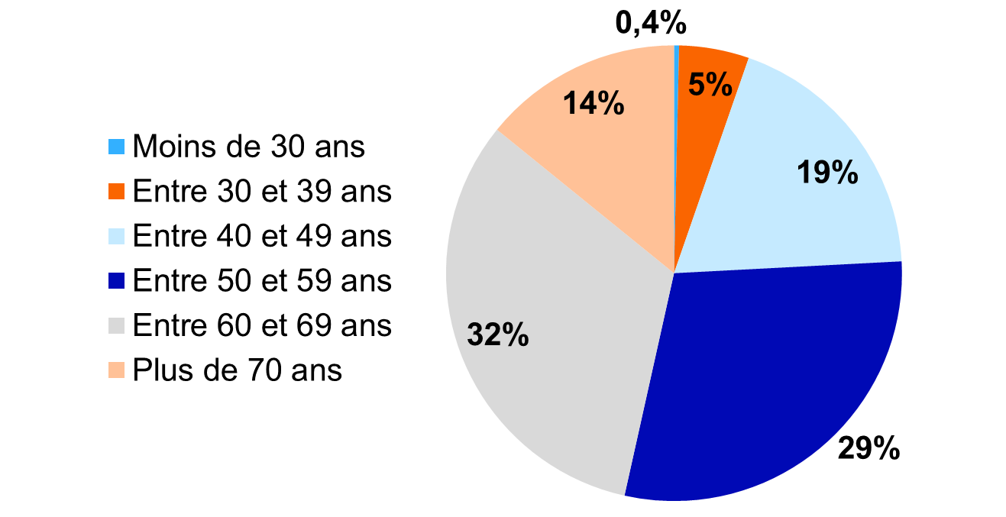
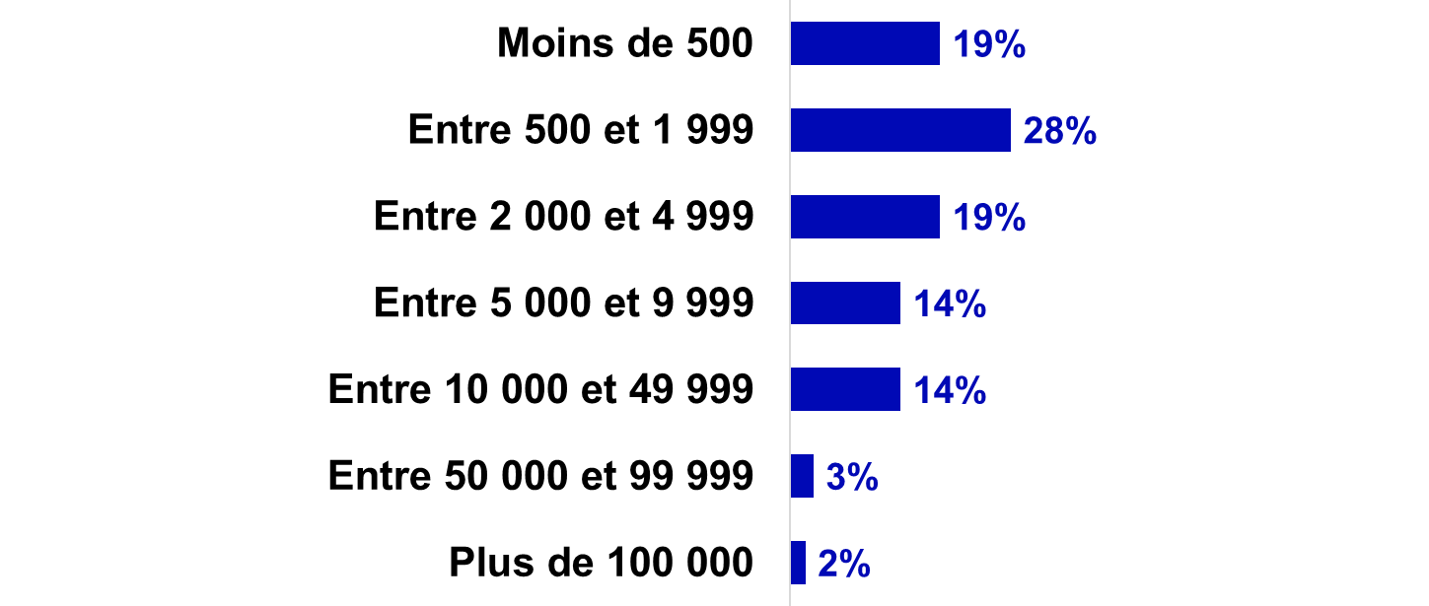
Structure de l’échantillon
Plus de 3000 réponses, dont 2916 réponses complètes dont 950 maires
Redressement statistique sur la base du nombre d’élus par taille de la commune

Slide 15
Enseignements clés
02

Slide 16
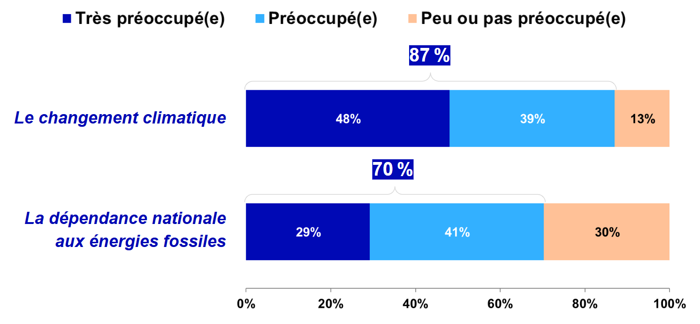
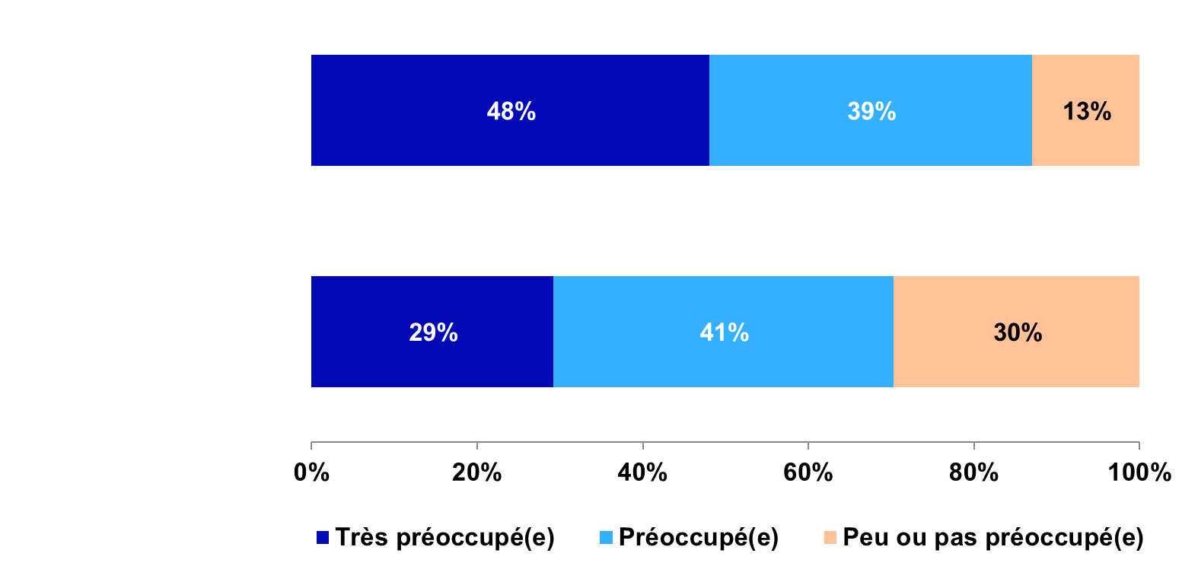
Enseignement #1 :
La transition, une préoccupation centrale
Dans quelle mesure les enjeux énergie-climat vous préoccupent-ils personnellement ?
87 %
Le changement climatique
70 %
La dépendance nationale aux énergies fossiles

Slide 17
Enseignement #1 :
La transition, une préoccupation centrale
53 % des élus municipaux citent la préservation de l’environnement comme l’un des trois enjeux prioritaires de leur mandat.
Cette proportion monte à près de 70 % pour le prochain mandat.
 | Pourcentage des répondants citant “La préservation de l’environnement” comme l’un des trois enjeux les plus importants du mandat.
 | Total | Très à gauche | À gauche | Centre | Droite | Très à droite | Autre
Mandat actuel | 53 % | 51 % | 57 % | 51 % | 48 % | 47 % | 60 %
Prochain mandat | 69 % | 70 % | 80 % | 72 % | 55 % | 71 % | 64 %
Il n’y a pas de « backlash écologique » chez les élus locaux.
La transition énergétique et climatique est pour eux une préoccupation centrale,
et un enjeu prioritaire du prochain mandat.

Slide 18



Enseignement #1 :
La transition, une préoccupation centrale
Plus de 99 % des répondants déclarent avoir perçu au moins un phénomène climatique sur leur territoire.
Plus de la moitié des répondants citent les canicules, la sécheresse et les pénuries d'eau, les tempêtes et vents violents, les inondations et fortes précipitations.
Parmi les phénomènes les plus susceptibles de s’aggraver à l’avenir, les répondants citent également le changement de la biodiversité.
« On le vit déjà : sécheresse, canicules, orages, etc. On ne peut pas dire que le dérèglement, c’est pour demain. »
« On n’est plus dans l’anticipation, on gère déjà les conséquences. »
« Les nappes descendent, les ruisseaux sont secs, c’est la première fois que je vois ça en 40 ans. »

Slide 19
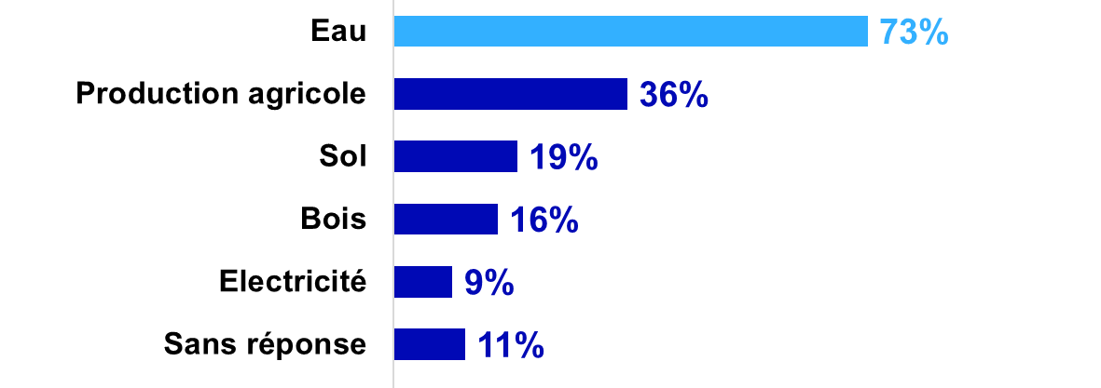
Enseignement #1 :
La transition, une préoccupation centrale
Focus sur l’eau
Votre territoire a-t-il déjà subi une pression sur l’une des ressources suivantes ?
« L’eau est devenue notre premier facteur de stress, on peut tenir quelques jours sans électricité, pas sans eau. »

Slide 20
Enseignement #2 : Des élus engagés
Dans quelle mesure avez-vous pris en compte la transition énergétique et climatique au cours de votre mandat ?
1 : aucune prise en compte 10 : la transition énergétique et climatique a été au cœur de mon mandat
Près de 90 % des répondants considèrent avoir pris en compte la transition lors de leur mandat. (note d’au moins 5 sur 10)
Plus d’un répondant sur deux (58 %) considère l’avoir particulièrement prise en compte. (note d’au moins 7 sur 10)

Slide 21
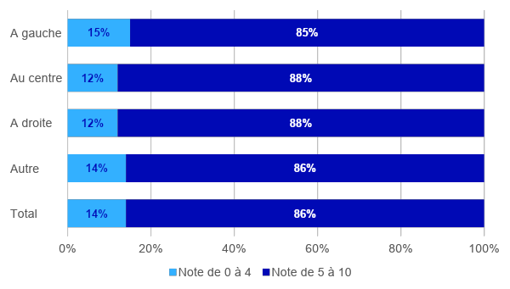
Enseignement #2 : Des élus engagés
Une influence de la préférence partisane ?
Gauche Très à gauche
Part des répondants se donnant une note supérieure ou égale à 5 sur 10 :
85 % des répondants ayant une préférence partisane à gauche
88 % pour ceux du centre ou à droite
Centre
Droite Très à droite
Autre
Total
Note inférieure à 5
Note supérieure ou égale à 5
Dans quelle mesure avez-vous pris en compte la transition énergétique et climatique au cours de votre mandat ? 1 : aucune prise en compte 10 : la transition énergétique et climatique a été au coeur de mon mandat

Slide 22





Enseignement #2 : Des élus engagés
Un écart selon le type de territoire ?
Part des répondants se donnant une note supérieure ou égale à 5 sur 10 :
Élus ruraux
Élus périurbains
Élus du littoral
Élus de montagne
Élus urbains
86 %
87 %
85 %
84 %
91 %

Slide 23
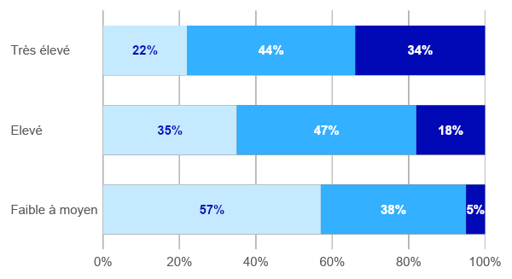
Enseignement #2 : Des élus engagés
Engagement en fonction du niveau de connaissances déclaré par l’élu sur les enjeux environnementaux et les leviers d’actions à disposition :
Plus un élu se sent compétent, plus il agit.
Niveau de connaissances déclaré
Niveau d’engagement déclaré au cours du mandat
Faible à moyen
Élevé
Très élevé

Slide 24
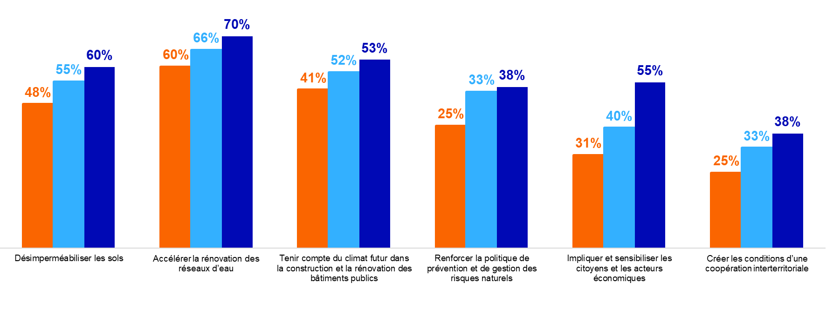
Enseignement #2 : Des élus engagés
Actions mises en oeuvre en fonction du niveau de connaissance déclaré par l’élu sur les enjeux environnementaux et les leviers d’actions à sa disposition
Niveau de connaissances déclaré :
Faible à moyen
Élevé
Très élevé
Part d’élus ayant mis en place cette action
Désimperméabiliser les sols
Accélérer la rénovation des réseaux d’eau
Tenir compte du climat futur dans la construction et la rénovation des bâtiments publics
Renforcer la politique de prévention et de gestion des risques naturels
Impliquer et sensibiliser les citoyens et les acteurs économiques
Créer les conditions d’une coopération interterritoriale

Slide 25


Engagement des élus
L’engagement des élus municipaux en faveur de la transition énergétique et climatique dépasse les préférences partisanes et le type de territoire. L’écart d’engagement réside dans le niveau de formation aux enjeux environnementaux et aux leviers de transition à disposition.

Slide 26
Enseignement #3 : Des élus qui agissent par pragmatisme
Quelles sont les raisons qui vous motivent personnellement à agir en faveur de la transition énergétique et climatique de votre territoire ?
Améliorer la qualité de vie, la santé et le cadre de vie de la population | 77 %
Diminuer les dépenses énergétiques | 75 %
Protéger la population des effets du dérèglement climatique | 62 %
Contribuer à l'effort de neutralité carbone | 54 %
Réduire les risques sur les biens (dégâts matériels, inassurabilité) | 24 %
Améliorer l'image et l'attractivité du territoire | 20 %
Bénéficier d'aides et de subventions disponibles | 18 %
Créer des emplois locaux non délocalisables | 16 %
Satisfaire aux obligations réglementaires | 14 %
Répondre à des demandes fortes de la part des citoyens | 10 %
Autre | 2 %
Je ne souhaite pas m'engager pour plus de transition énergétique et climatique dans mon territoire | 2 %
La transition est perçue avant tout comme une politique pragmatique d’amélioration du cadre de vie, de protection de la population et d’indépendance énergétique.
« Le climat, même quand on ne le met pas en priorité numéro 1, il revient dans tous les dossiers : écoles, eau, voirie, personnes âgées, tout. »

Slide 27
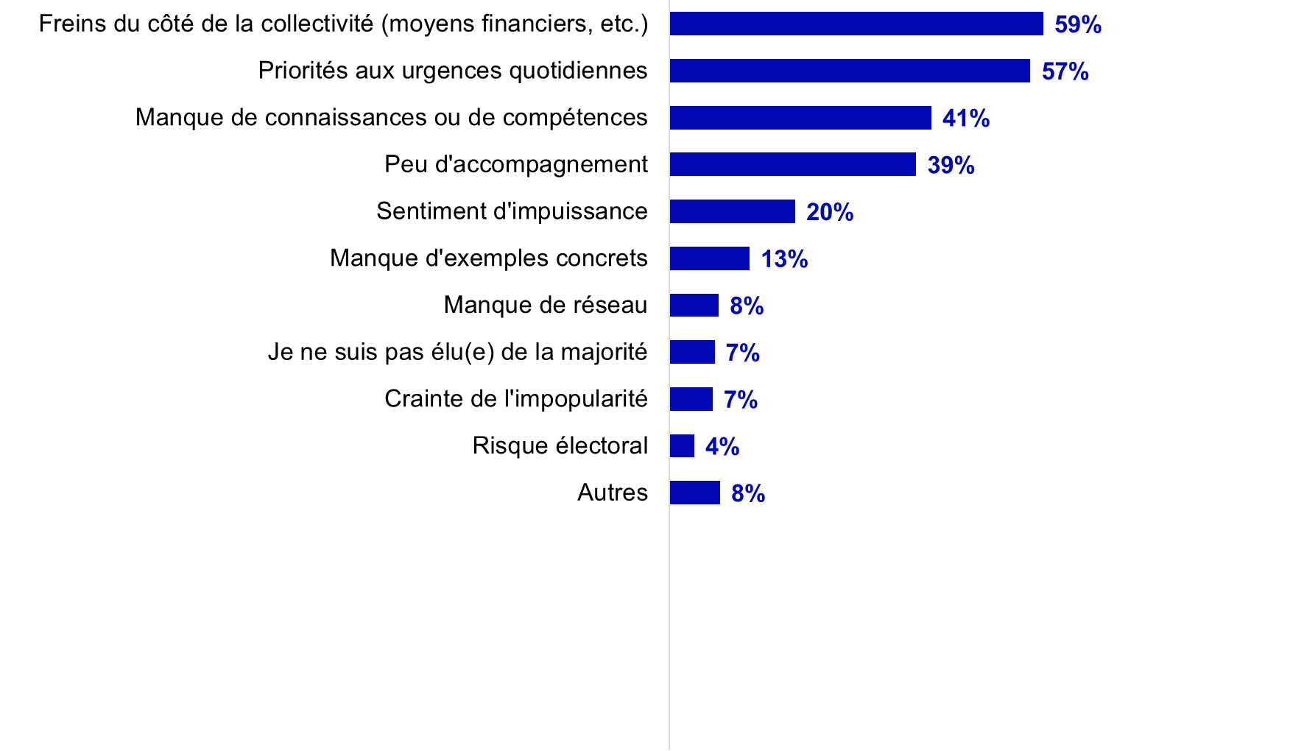
Enseignement #4 : Des freins essentiellement opérationnels
S’agissant des actions pertinentes mais qui ne sont pas mises en place, quels sont les trois principaux freins identifiés ?
Frein financier
Manque de temps
Manque d’information,
de formation et
d’accompagnement
La crainte de l’impopularité et le risque électoral figurent parmi les freins les moins cités

Slide 28
Enseignement #4 : Des freins essentiellement opérationnels
Les maires expriment une frustration forte devant l’instabilité réglementaire : subventions modifiées, règles révisées, conditions d’éligibilité mouvantes.
« Le vrai frein, c’est l’ingénierie : on n’a personne pour monter les projets. »
« Ce ne sont pas les citoyens qui bloquent, ce sont les procédures. »
« On perd plus d’énergie dans les dossiers que dans l’action. »
« Les subventions changent en cours de route, comment voulez-vous planifier ? »
Le vrai frein n’est ni idéologique, ni électoral, mais opérationnel et capacitaire,
et aggravé par l’instabilité réglementaire.

Slide 29
Enseignement #5 : La formation des élus, un levier incontournable
Plus les élus se sentent compétents, plus ils agissent
Les élus souhaitent en faire davantage. Seuls 4 % des élus répondent ne pas souhaiter engager ou accélérer la transition climatique et énergétique de leur territoire.
De quoi auriez-vous personnellement besoin pour accélérer la transition énergétique et climatique sur votre territoire ?
De la documentation sur des retours d'expériences réussies d'autres communes | 46%
De formations courtes et pratiques | 44%
D'éléments de communication pour convaincre la population | 39%
D'un service d'expertise régionale pour répondre aux questions techniques en temps réel | 39%
De visites de communes ayant déjà mis en place des actions | 36%
De kits méthodologiques simples | 36%
De réseaux de maires pour partager expériences et bonnes pratiques | 32%
D'outils pour associer les acteurs locaux et ainsi créer un portage collectif | 32%

Slide 30
Enseignement #5 : La formation des élus, un levier incontournable
« Quand on voit une commune voisine réussir, ça nous donne envie et ça nous rassure. »
« On veut apprendre, comprendre, se former, mais il faut du temps et de l’appui. »
« Je ne suis pas ingénieur, je dois décider sur des sujets que je ne maîtrise pas. »
« Les élus ne sont pas formés pour gérer des systèmes énergétiques, des réseaux, des risques naturels. »
Les élus ne demandent qu’à en faire davantage :
la formation et l’ingénierie sont les premiers besoins identifiés
pour accélérer leur engagement.

Slide 31

Enseignement #6 : Un manque de dialogue subsiste entre élus et citoyens
La majorité des élus interrogés ignorent comment leur action en faveur de la transition est jugée par la population.
35 % des répondants estiment que leur action en faveur de la transition est jugée adaptée par la population, alors que 77 % des Français estiment que leur maire ne met pas assez d’actions en place pour lutter contre le dérèglement climatique*
*source : étude Odoxa “Ma commune mon maire et moi” 2025
Selon vous, votre action en faveur de la transition est jugée par la population...
« On ne sait pas vraiment ce que la population pense, on avance un peu à l’aveugle. »

Slide 32
Synthèse des enseignements
1
Le « backlash écologique » n’existe pas chez les élus locaux
2
L’engagement des élus pour la transition dépasse les préférences partisanes
Préoccupation centrale, enjeu prioritaire du prochain mandat
Forte dynamique chez les répondants, même dans les plus petites communes et territoires ruraux
3
Les élus locaux agissent d’abord par pragmatisme, pour des raisons concrètes
4
Le vrai frein n’est ni idéologique, ni électoral, mais opérationnel et capacitaire
Qualité de vie, santé, pouvoir d’achat, etc.
Urgences quotidiennes, niveaux de connaissance hétérogènes, manque de moyens financiers
5
Les élus ne demandent qu’à en faire davantage, mais ont besoin d’appuis
6
Il subsiste des besoins de dialogue et de compréhension mutuelle entre les élus et électeurs
Cap clair, moyens financiers, formation, ingénierie
La plupart des répondants “avancent à l’aveugle”

Slide 33



Que retenir pour les prochaines élections ?
Sujets incontournables de votre mandat, adaptation et atténuation vont de pair
Vous n’êtes pas seuls à vouloir agir
Faites valoir vos préoccupations et vos attentes
Candidat(e)
Exprimez aux candidats vos attentes en matière de transition climatique et énergétique, en lien avec vos priorités
Soyez exigeants vis-à-vis de vos candidats
Interpellez votre maire sur son action en faveur de la transition climatique et énergétique
Électeur et électrice
89 % des répondants pensent que la transition énergétique et climatique des territoires doit faire partie des priorités du ou de la prochain(e) Président(e) de la République.
Futur(e) président(e)

Slide 34
Que retenir pour les prochaines élections ?
Et vous, qu’en retenez-vous ?

